Slide 1

《数字电路与微机系统》--《数字电路》部分
第八章 数模与模数转换电路
王志
南京大学

Slide 2
概述
一、数/模和模/数器是模拟、数字系统间的桥梁
数 / 模（D / A）转换:
Digital to Analog Converter （DAC）
模 / 数（A / D）转换:
Analog to Digital Converter （ADC）
数字计算机
二进制
二进制
存储
分析
控制
A/D
D/A
线性
模拟系统
线性
物理 生物 化学

Slide 3
概述
二、 常见数模、模数转换器应用系统举例
四
路
模
拟
开
关
数
字
控
制
计
算
机
压力传感器
…
DAC
模拟控制器
温度传感器
…
DAC
模拟控制器
ADC
流量传感器
…
DAC
模拟控制器
二进制
信号
液位传感器
…
DAC
模拟控制器
物理量
模拟信号
生 产 控 制 对 象
三、A / D、D / A 转换器的精度和速度
精度保证转换的准确性
速度保证实时控制

Slide 4
第八章 数模和模数转换电路
D/A 转换器（DAC）
D / A转换的基本要求
DAC 的转换精度、速度和主要参数
A/D 转换器（ADC）
A/D 转换的一般步骤和取样定理
取样 – 保持电路
逐次渐近型 A/D 转换器
双积分型 A/D 转换器
并联比较型A/D转换器
A/D 转换器的转换精度和转换速度
几种A/D转换器的性能比较

Slide 5
1.1 D / A转换的基本要求
n 位
二进制
d₀
d₁
u_{O}或i_{O}
一、输入、输出关系框图
DAC
…
1. D / A转换思路
d_{n-1}
如 (1101)₂
可利用运算放大器实现运算
u_{O}/V
7
6
5
4
3
2
1
2. 转换特性
D
001 010 011 100 101 110 111

Slide 6
1.1 D / A转换的基本要求
二、D/A 转换的电路组成
2R
R
R
电阻网络
U_{REF}
I / 8
2R
I / 4
2R
I / 2
2R
I
R
d₀
S₀
d₁
S₁
d₂
S₂
I/2
d₀
d₁
d₂
电子
开关
u_{O}
三、工作原理
求和运放
当 d₂d₁d₀ = 100,
I = U_{REF} / R

Slide 7
1.1 D / A转换的基本要求
当 d₂d₁d₀ = 110,
2R
R
R
I
U_{REF}
I / 8
I / 4
2R
I / 2
2R
2R
R
u_{O}

Slide 8
1.1 D / A转换的基本要求
当 d₂d₁d₀ = 111,
2R
R
I
R
U_{REF}
2R
I / 8
I / 4
2R
2R
I / 2
R
u_{O}
表达的一般形式

Slide 9
1.1 D / A转换的基本要求
四、输入为 n 位二进制数时的表达式
当 D = d_{n-1} d_{n-2} … d₁ d₀
K_{u} — 转换比例系数

Slide 10
第八章 数模和模数转换电路
D/A 转换器（DAC）
D / A转换的基本要求
DAC 的转换精度、速度和主要参数
A/D 转换器（ADC）
A/D 转换的一般步骤和取样定理
取样 – 保持电路
逐次渐近型 A/D 转换器
双积分型 A/D 转换器
并联比较型A/D转换器
A/D 转换器的转换精度和转换速度
几种A/D转换器的性能比较

Slide 11
1.2 DAC 的转换精度、速度和主要参数
一、转换精度
U_{LSB}
U_{FSR}
1
2^{n}–1
分辨率=
=
1.分辨率（Resolution）
指 D/A 转换器模拟输出产生的最小电压变化量与满刻度输出电压之比，也可用输入的位数表示。
LSB —Least Significant Bit
FSR — Full Scale Range
2.转换误差
为实际输出与理想输出模拟电压间的最大误差。
可用占输出电压满刻度值的百分数表示或可用最低有效位（LSB）的倍数表示。
如: ½ （LSB）= 输入为 0…01 时输出模拟电压的一半。

Slide 12
1.2 DAC 的转换精度、速度和主要参数
二、转换速度
1. 建立时间 t_{s}
t_{s} 为在大信号工作下（输入由全 0 变为全 1，或由
全 1 变为全 0）, 输出 电压达到某一规定值所需时间 。
不包含 U_{REF} 和运放的单片 DAC 最短 t_{s} < 0.1 μs；包含
U_{REF} 和运放的单片 DAC 最短 t _{s} < 1.5 μs。
2. 转换速率 S_{R}
用大信号工作状态下模拟电压的变化率表示
完成一次转
换所需时间
上升时间
下降时间
T_{TR} = t_{s} + t_{r} （t_{f}）
T_{TR（max）} = t_{s}+ U_{O（max）} / S_{R}

Slide 13
1.2 DAC 的转换精度、速度和主要参数
三、主要参数
D/A 转换器 5G7520 的主要参数
参数名称 |  | 单 位 | 参数值
分辨率 |  | 位 | 10
非线性度 |  | 全量程的 % | ≤ 0.05 %
转换时间 |  | ns | ≤ 500
U_{REF} |  | V | –25 ∼ +25
电源电压 |  | V | 5 ∼ 15
功 耗 |  | mW | 20
温度系数 | 电源 | FSR × 10–6/ºC | 50
 | 增益 | FSR × 10–6/ºC | 10
 | 非线性 | FSR × 10–6/ºC | 2

Slide 14
1.2 DAC 的转换精度、速度和主要参数
四、集成DAC芯片举例
1. 5G7520 的电路结构
U_{REF}
V_{DD}
d₀
4
14
15
参考电压源，可正可负。
d₁
5
5G7520
d₂
6
d₃
7
16
R_{f}
8
R
d₄
d₅
9
1
I_{O1}
I_{O1}
d₆
10
u_{O}
d₇
11
2
I_{O2}
d₈
12
13
3
d₉
GND

Slide 15
1.2 DAC 的转换精度、速度和主要参数
2. 应用电路
U_{REF}
V_{DD}
R_{W3}
单极性输出
R_{W1}
14
15
U_{REF} > 0，u_{O} < 0
R_{f}
d₀ ∼ d₉
4
16
输入从 0000000000 ∼
1111111111 变化时，
∼
R
I_{O1}
13
1
u_{O} 从 0 ∼ （1023 / 1024）U_{REF}
I_{O2}
u_{O}
5G7520
2
3
2
输出与输入的关系
–V_{EE}
R_{W2}
数码输入 | 模拟输出
d₉ d₈ d₇ d₆ d₅ d₄ d₃ d₂ d₁ d₀ | u_{O}
1 1 1 1 1 1 1 1 1 1 1 1 1 1 1 1 1 1 1 0 … 0 0 0 0 0 0 0 0 0 1 0 0 0 0 0 0 0 0 0 0 | – （1023 / 1024）U_{REF} – （1022 / 1024）U_{REF} … – （1 / 1024）U_{REF} 0

Slide 16
1.2 DAC 的转换精度、速度和主要参数
3. 分辨率
单极性输出：
分辨率
5G7520 为 10 位 D / A 转换器，
分辨率 =
当 U_{REF} = 10 V时，最小输出电压 u_{O} = 9.76 mV
双极性输出：
分辨率 =
对于 5G7520
分辨率=
当 U_{REF} = 10 V 时，最小输出电压 u_{O} = 19.6 mV

Slide 17
第八章 数模和模数转换电路
D/A 转换器（DAC）
D / A转换的基本要求
DAC 的转换精度、速度和主要参数
A/D 转换器（ADC）
A/D 转换的一般步骤和取样定理
取样 – 保持电路
逐次渐近型 A/D 转换器
双积分型 A/D 转换器
并联比较型A/D转换器
A/D 转换器的转换精度和转换速度
几种A/D转换器的性能比较

Slide 18
2.1 A/D 转换的一般步骤和取样定理
一、模拟量到数字量的转换过程
数字量
模拟量
u_{I}(t)
ADC的
量化编码
电路
d_{n-1}
S
…
u′_{I}(t)
d₁
C
d₀
取样保持
量化编码
（S / H — Sample / Hold）
取样：把时间连续变化的信号变换为时间离散的信号。
保持：保持取样信号,使有充分时间将其变为数字信号。

Slide 19
2.1 A/D 转换的一般步骤和取样定理
二、取样定理
当满足 f_{s} ≥ 2 f_{imax} 时, 取样信号可恢复原信号。
f_{s} — 取样频率。
f_{imax} — 信号的最高频率分量。
u_{I}
O
t
O
f_{imax}
f_{s}– f_{imax}
f
u_{I}
O
t

Slide 20
2.1 A/D 转换的一般步骤和取样定理
三、量化和编码
量化单位
数字信号最低位LSB所对应的模拟信号大小，
用 Δ 表示（即 1 ）。
量化
把取样后的保持信号化为量化单位的整数倍。
量化误差
因模拟电压不一定能被 Δ 整除而引起的误差。
编码
把量化的数值用二进制代码表示。

Slide 21
2.1 A/D 转换的一般步骤和取样定理
划分量化电平的两种方法
模拟
电平
二进制
代码
代表的
模拟电平
模拟
电平
二进制
代码
代表的
模拟电平
1V
1V
111
7Δ=(7/ 8)V
111
7Δ =(14/15)V
7/8
13/15
110
6Δ = 6/8
110
6Δ = 12/15
6/8
11/15
101
5Δ = 5/8
101
5Δ = 10/15
5/8
9/15
100
4Δ = 4/8
100
4Δ =8/15
4/8
7/15
011
3Δ = 3/8
011
3Δ = 6/15
3/8
5/15
010
2Δ = 2/8
010
2Δ = 4/15
2/8
3/15
001
1Δ = 1/8
001
1Δ = 2/15
1/8
1/15
000
0Δ = 0
000
0Δ = 0
0
0
最大量化误差 = Δ = (1 / 8) V
= Δ / 2 = (1/15)V

Slide 22
第八章 数模和模数转换电路
D/A 转换器（DAC）
D / A转换的基本要求
DAC 的转换精度、速度和主要参数
A/D 转换器（ADC）
A/D 转换的一般步骤和取样定理
取样 – 保持电路
逐次渐近型 A/D 转换器
双积分型 A/D 转换器
并联比较型A/D转换器
A/D 转换器的转换精度和转换速度
几种A/D转换器的性能比较

Slide 23

2.2 取样 - 保持电路
R_{f} = R_{i}
一、电路组成及工作原理
R_{f}
当 u_{L} 为高电平：
R_{i}
C_{h}
T
T 导通，C_{h} 充电至：
u_{I}
u_{O} = − u_{I} = u_{C}
u_{O}
u_{L}
当 u_{L} 为低电平：
T 截止，C_{h} 基本不放电。
u_{O} 保持
矛盾：
为使 C_{h} 充电快，R_{i} 越小越好；
为使电路输入电阻高，R_{i} 越大越好。

Slide 24
2.2 取样 - 保持电路
二、改进电路 (LF198) 及工作原理
R₁
30 kΩ
2
D₂
D₁
u_{O}
1
4
3
5
u_{I}
LF198
u_{O}
u′_{O}
u_{I}
S
6
R₂
7
C_{h}
u_{L}
300 Ω
8
u_{L}
C_{h}
当 u_{L} = 1， S 闭合
u_{O} = u′_{O} = u_{I} ，
u_{C} = u_{I}
当 u_{L} = 0， S 断开
u_{O} 保持
D₁ 、D₂的作用：限制 u′_{O} 在 u_{I} + u_{D}以内，起保护作用。

Slide 25
第八章 数模和模数转换电路
D/A 转换器（DAC）
D / A转换的基本要求
DAC 的转换精度、速度和主要参数
A/D 转换器（ADC）
A/D 转换的一般步骤和取样定理
取样 – 保持电路
逐次渐近型 A/D 转换器
双积分型 A/D 转换器
并联比较型A/D转换器
A/D 转换器的转换精度和转换速度
几种A/D转换器的性能比较

Slide 26
2.3 逐次渐近型 A/D 转换器
一 、基本工作原理电路
3.2V
2V
4V
8V
3V
u_{I}
参考
电源
D/A
比较器
0100
1000
0010
1
0011
0
MSB
LSB
0
逐次渐近
寄存器
时钟
信号
转换控制信号
MSB
LSB
并行数字输出
0011

Slide 27
2.3 逐次渐近型 A/D 转换器
二、转换过程举例
输出偏移
Δ/2
读出控制
u_{I}
+
3 位 D/A
∑
u_{O}
比
较
器
d₂
d₁
d₀
&
d₂
C
FF_{A}
FF_{B}
FF_{C}
u_{C}
&
d₁
Q
Q
Q
1S
1R
1S
1R
1S
1R
逐次渐近
寄存器
&
d₀
≥1
≥1
&
&
&
控制逻辑电路
CP
Q₁
Q₂
Q₃
Q₄
Q₅
5位环行移位寄存器

Slide 28
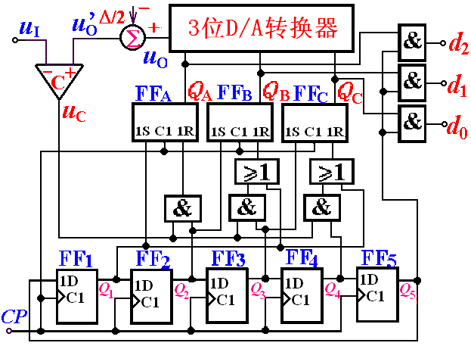



2.3 逐次渐近型 A/D 转换器
R S
Q ^{n+1}
功能
0 0
Q ^{n}
保持
0 1
1
置1
1 0
0
置0
$$S_{A}=Q_{1}, { R}_{A}=Q_{2}⋅u_{C}$$
1 1
不用
不许
$$S_{B}=Q_{2}, { R}_{B}=Q_{3}⋅u_{C}+Q_{1}$$
$$S_{C}=Q_{3}, { R}_{C}=Q_{4}⋅u_{C}+Q_{1}$$
CP
Q₁ Q₂Q₃ Q₄ Q₅
Q_{A} Q_{B} Q_{C}
u_{I}/V
u_{O}/V
u′_{O}/V
u_{C}
d₂ d₁ d₀
×
1
2
3
4
5
0 0 0 0 1
0 0 0
0
– 0.5
0
0 0 0
1 0 0 0 0
1 0 0
4
3.5
0
0 0 0
5.9
0 1 0 0 0
1 1 0
6
5.5
0
0 0 0
0 0 1 0 0
1 1 1
7
6.5
1
0 0 0
0 0 0 1 0
1 1 0
6
5.5
0
0 0 0
0 0 0 0 1
1 1 0
6
5.5
0
1 1 0

Slide 29
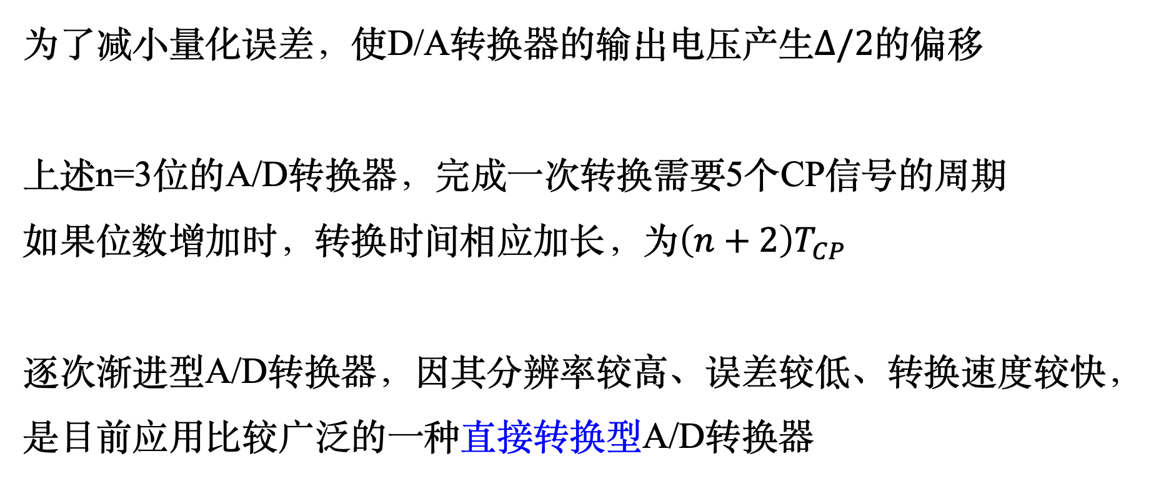
2.3 逐次渐近型 A/D 转换器
为了减小量化误差，使D/A转换器的输出电压产生$Δ/2$的偏移
上述n=3位的A/D转换器，完成一次转换需要5个CP信号的周期
如果位数增加时，转换时间相应加长，为$\left(n+2\right)T_{CP}$
逐次渐进型A/D转换器，因其分辨率较高、误差较低、转换速度较快，是目前应用比较广泛的一种直接转换型A/D转换器

Slide 30
第八章 数模和模数转换电路
D/A 转换器（DAC）
D / A转换的基本要求
DAC 的转换精度、速度和主要参数
A/D 转换器（ADC）
A/D 转换的一般步骤和取样定理
取样 – 保持电路
逐次渐近型 A/D 转换器
双积分型 A/D 转换器
并联比较型A/D转换器
A/D 转换器的转换精度和转换速度
几种A/D转换器的性能比较

Slide 31
2.4 双积分型 A/D 转换器
转换思路：
模拟输入 u_{I} → t
→ t 控制计数 CP 个数
→输出二进制数
一、电路组成和工作原理
S₂
u_{I}
S₁
C
u_{ｏ}
C_{O}＝ 1 (u_{o}≤0)
0 (u_{o}> 0)
基准电压
< 0
C
逻辑
控制门
定时器
n 位二进制
计数器
&
CP
d_{n–1}
d₀
Ｔ_{CP}
正向积分：对被测信号u_{I}进行定时积分，完成一次 2^{n} 进制计数。
反向积分：对基准电压积分至u_{ｏ}= 0，计数结果与u_{I}成正比。

Slide 32
2.4 双积分型 A/D 转换器
以3位二进制计数器为例说明双积分过程。
电容 C
放电
S₂
u_{I}
S₁
C
u_{ｏ}
0
C_{O}＝ 1
基准电压
< 0
C
逻辑
控制门
定时器
3 位二进制
计数器
&
CP
1
d₂
d₀
0 0 0
0 0 1
0 1 0
0 1 1
1 0 0
1 0 1
1 1 0
1 1 1
0 0 0
0 0 1
0 1 0
0 1 1
1 0 0

Slide 33
2.4 双积分型 A/D 转换器
二、定量分析
积分器输入
Ｕ_{I}
u_{I}
t₁ = N₁T_{CP} = 2^{n}T_{CP}
Ｕ_{REF}
固定时间
t₁
t₂
积分器输出
t₂ = N₂T_{CP} = DT_{CP}
u_{ｏ}(t)
…
…
N₁Ｔ_{CP}
N₂Ｔ_{CP}
单位
电压
= U_{I} / Δ

Slide 34
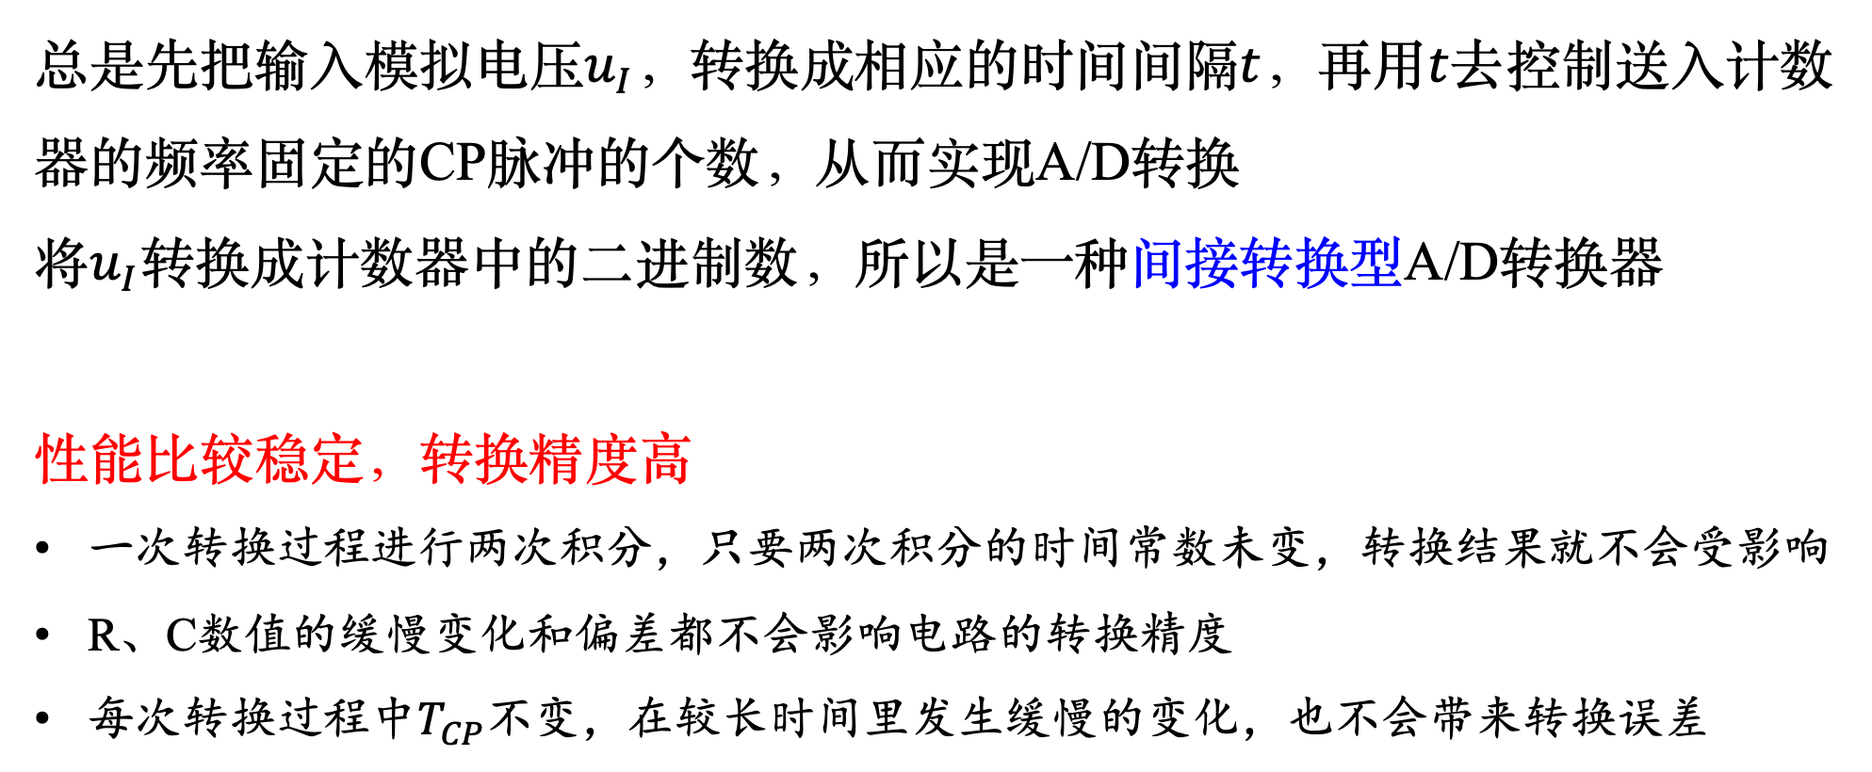
2.4 双积分型 A/D 转换器
总是先把输入模拟电压$u_{I}$，转换成相应的时间间隔$t$，再用$t$去控制送入计数器的频率固定的CP脉冲的个数，从而实现A/D转换
将$u_{I}$转换成计数器中的二进制数，所以是一种间接转换型A/D转换器
性能比较稳定，转换精度高
一次转换过程进行两次积分，只要两次积分的时间常数未变，转换结果就不会受影响
R、C数值的缓慢变化和偏差都不会影响电路的转换精度
每次转换过程中$T_{CP}$不变，在较长时间里发生缓慢的变化，也不会带来转换误差

Slide 35
2.4 双积分型 A/D 转换器
抗干扰能力强，电路较简单
转换器输入端使用了积分器，对交流噪声有很强的抑制能力。在积分时间等于交流电网周期的整数倍时，能有效地抑制电网的工频干扰
双积分型A/D转换器中，不需要使用D/A转换器，电路结果比较简单
工作速度低
目前生产的单片集成双积分型A/D转换器，工作速度都在每秒钟几十次以内
由于其优点特别突出，在对转换精度要求较高、对转换速度要求不高的场合，例如数字电压表等检测仪器中，用得十分普遍

Slide 36
第八章 数模和模数转换电路
D/A 转换器（DAC）
D / A转换的基本要求
DAC 的转换精度、速度和主要参数
A/D 转换器（ADC）
A/D 转换的一般步骤和取样定理
取样 – 保持电路
逐次渐近型 A/D 转换器
双积分型 A/D 转换器
并联比较型A/D转换器
A/D 转换器的转换精度和转换速度
几种A/D转换器的性能比较

Slide 37
2.5 并联比较型A/D转换器
u_{I}
U_{REF}
R /2
R
R
R
R
R
R
R /2
比较器
寄存器
编码器
1
1
1
1
1
1
1
0
0
0
1
1
1
1
0
0
0
0
0
1
1
0
0
0
0
1
1
1
0
0
1
1
1
1
1
0
1
1
1
1
1
1
0
0
0
0
0
0
0
0
0
0
0
0
0
1
u_{I}
1D
0
0
1
1
0
0
1
0
1
1
1
0
1
0
1
1
0
1
1
1
0
0
1
0
1
0
1
1
1
0
0
1
1
1
0
1
1
1
1
1
0
0
1
0
1
1
0
1
1
0
0
1
0
1
1
1
0
0
1
0
0
1
0
1
1
0
0
1
0
0
1
1
d₂
1
0
0
0
1
0
0
1
1
1
0
1
0
0
0
0
0
1
1
1
0
1
1
1
u_{I}
1D
&
u_{I}
1D
d₁
u_{I}
u_{I}
1D
&
&
&
u_{I}
1D
u_{I}
1D
d₀
&
&
u_{I}
1D
CP

Slide 38
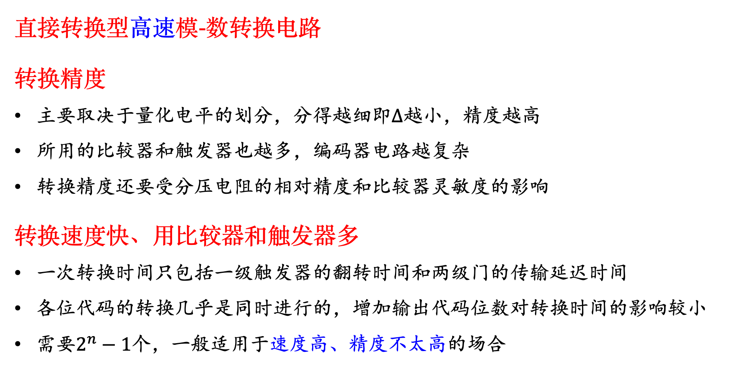
2.5 并联比较型A/D转换器
直接转换型高速模-数转换电路
转换精度
主要取决于量化电平的划分，分得越细即$Δ$越小，精度越高
所用的比较器和触发器也越多，编码器电路越复杂
转换精度还要受分压电阻的相对精度和比较器灵敏度的影响
转换速度快、用比较器和触发器多
一次转换时间只包括一级触发器的翻转时间和两级门的传输延迟时间
各位代码的转换几乎是同时进行的，增加输出代码位数对转换时间的影响较小
需要$2^{n}−1$个，一般适用于速度高、精度不太高的场合

Slide 39
第八章 数模和模数转换电路
D/A 转换器（DAC）
D / A转换的基本要求
DAC 的转换精度、速度和主要参数
A/D 转换器（ADC）
A/D 转换的一般步骤和取样定理
取样 – 保持电路
逐次渐近型 A/D 转换器
双积分型 A/D 转换器
并联比较型A/D转换器
A/D 转换器的转换精度和转换速度
几种A/D转换器的性能比较

Slide 40
2.6 A/D 转换器的转换精度和转换速度
一、转换精度
分辨率
1. 用二进制或十进制位数表示(设计参数)
LSB变化一个数码时，对应输入模拟量的变化量
(测量参数)
如最大输出电压为 5 V 的 8 位 A/D的分辨率为：
转换误差：
表示实际输出与理想输出数字量的差别
以相对误差的形式（LSB的倍数）给出。
如：相对误差不大于（1/2）LSB
二、转换速度
并联比较型 > 逐次比较型 > 双积分型

Slide 41
第八章 数模和模数转换电路
D/A 转换器（DAC）
D / A转换的基本要求
DAC 的转换精度、速度和主要参数
A/D 转换器（ADC）
A/D 转换的一般步骤和取样定理
取样 – 保持电路
逐次渐近型 A/D 转换器
双积分型 A/D 转换器
并联比较型A/D转换器
A/D 转换器的转换精度和转换速度
几种A/D转换器的性能比较

Slide 42
2.7 几种A/D转换器的性能比较
一、A/D类型：
并联比较型
直接 A/D
反馈比较型：逐次比较型，计数型。
电压-时间变换型（V -T）：双积分型
间接 A/D
电压-频率变换型（V- F）
二、性能比较：
优点
缺点
并联比较型
转换速度高
转换精度差
逐次比较型
分辨率高、误差低
转换速度较快
双积分型
性能稳定
转换精度高
抗干扰能力强
转换速度低

Slide 43
第八章 小结
一、D/A 转换器
1. 功能：
将输入的二进制数转换成与之成正比的模拟电量。
2. 种类：
实现数模转换有多种方式，常用的是电阻网络 D/A 转换器，包括
权电阻网络、R - 2R T 形电阻网络和 R - 2R 倒 T 形电阻网络 D/A 转换器。
其中以 R - 2R 倒 T 形电阻网络 D/A 转换器为重点作了详
细介绍，它的特点是速度快、性能好，适合于集成工艺制造，
因而被广泛采用。
3. 分辨率和转换精度：
与 D/A 转换器的位数有关，位数越多，分辨率和精度越高。

Slide 44
第八章 小结
二、A/D 转换器
将输入的模拟电压转换成与之成正比的二进制数。
1. 功 能：
2. 转换过程：
采样、保持、量化、编码。
采样 – 保持电路
A / D
转换器
采样 - 保持电路：
对输入模拟信号抽取样值，并展宽（保持）。
采样时必须满足采样定理，即 f_{s} ≥ 2 f_{Imax} 。
A / D 转换器：
量化 — 对样值脉冲进行分级。
编码 — 将分级后的信号转换成二进制代码。

Slide 45
第八章 小结
二、A/D 转换器
直接转换型和间接转换型。
3. 种类：
直接转换型 — 并联比较型（速度快、精度低）
逐次渐近型（速度较快、精度较高）
间接转换型 — 双积分型（速度慢、精度高、抗干扰
能力强）
不论是 D/A 转换还是 A/D 转换，基准电压 V_{REF} 都是一个很重要的应用参数，要理解基准电压的作用，尤其是在 A/D 转换中，它的值对量化误差、分辨率都有影响。

Slide 46
第八章 作业
教材：《数字电子技术基础简明教程（第四版）》
习题： 8.1, 8.4, 8.7, 8.10

